Slide 1
Мышление по аналогии
Выполнила: Солонская Стелла Вадимовна

Slide 2
Мышление по аналогии
Умозаключение по аналогии - это получение знаний о малоизученном предмете путем переноса на него знаний о подобных ему предметах по каким-то существенным для данного рассмотрения признакам.

Slide 3
Решение задач по аналогии.
использование старых решений в новых задачах, это использование нашего прошлого опыта или опыта других людей.

Slide 4
Виды аналогий.
По свойствам;
По функциям;
По отношениям разной природы;
По образам;

Slide 5
Преимущества метода решения задач по аналогии:
1. Быстрое решение сходных задач.
2. Гарантированность решения.
3. Решение, как правило, сильное.
4. Решение задач без высоких степеней умственной деятельности.
5. На основании аналогии (сходства) одних признаков у двух разных объектов можно сделать верное заключение о сходстве и других признаков, так называемое "продолжение аналогии".
6. Возможны аналогии из другой науки.

Slide 6
Недостатки метода аналогий.
1. Теряется умение и желание искать новые нестандартные решения в новых нестандартных ситуациях, когда известны старые решения. Новые решения могут оказаться сильнее известных.
2. Можно пройти мимо нового сильного решения, "схватившись" за старое.
3. Аналогии между двумя объектами никогда не бывают полными, поэтому умозаключения по аналогии могут не дать безукоризненно достоверных знаний или сильных решений.
4. Наиболее трудным является поиск аналогий между людьми. Человек чрезвычайно сложная и трудно прогнозируемая "система". Один видит достоинства там, где другой видит одни недостатки.
5. Трудно найти существенные сходные признаки. Для разных целей анализа это могут быть разные признаки. Чем больше число сходных признаков у задач, тем, обычно, достовернее аналогия.

Slide 7
Упражнения для развития мышления по аналогии.
. Назовите вид аналогии.
1.1. Сердце - насос.
1.2. Солнце - горошина.
1.3. Бритва - коса.
1.4. Ветер - вентилятор.
1.5. Фотография - картина.
1.6. Дыхание и горение.
1.7. Вращение электронов вокруг ядра и вращение планет вокруг Солнца.
1.8. Трактор - лошадь.
1.9. Шкура - шуба.
1.10. Школа - обучение = Больница - лечение.
1.11. Нож - сталь + стол - дерево.
1.12. Паровоз - вагоны + конь - телега.
1.13. Бежать - стоять = кричать - молчать.
1.14. Простая задача. День - ночь = зима - лето.
1.15. Внимание , трудная задача! Утро - ночь, зима - осень.

Slide 8
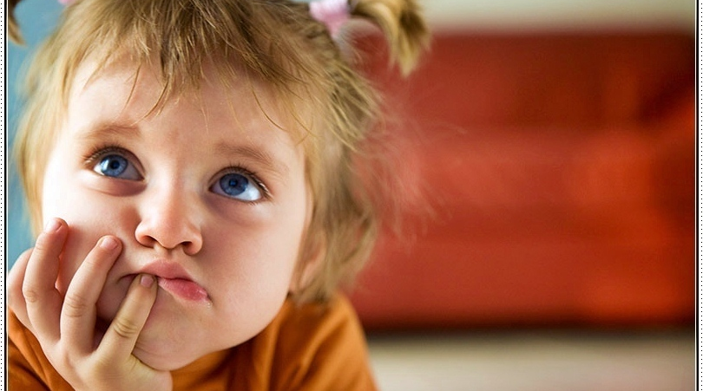
Спасибо за внимание

